Slide 1

KANREG 1 BKN YOGYAKARTA

Slide 2

DASAR HUKUM
UNDANG-UNDANG NOMOR 11 TAHUN 1969
UNDANG-UNDANG NOMOR 5 TAHUN 2014
PERATURAN PEMERINTAH NOMOR 11 TAHUN 2017
PERATURAN BKN NOMOR 2 TAHUN 2018

Slide 3
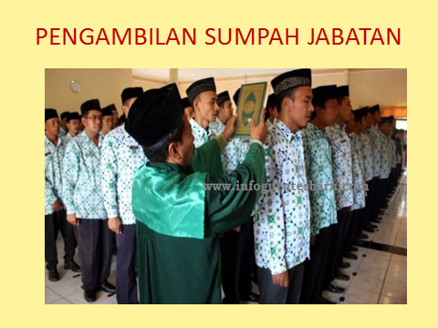

Slide 4
PEMBERHENTIAN
Jenis-jenis
Pemberhentian
PNS
Atas Permintaan
Sendiri
Mencapai BUP
Perampingan
Organisasi
atau Kebijakan Pemerintah
Tidak Cakap Jasmani
dan/ Rohani
Meninggal Dunia,
TEWAS atau Hilang
Melakukan Tindak
Pidana
/Penyelewengan
Pelanggaran
Disiplin
Mencalonkan diri/
dicalonkan
Menjadi Presiden dan Wapres,
Ka, Waka ,Angg DPR,
Ka, Waka, dan Angg DPD,
Gubernur dan Wagub
Bupati/Wakil
Walikota/Wakil
Menjadi Anggota
dan/atau
Pengurus Parppol
Tidak menjabat lagi
Sebagai Pej Neg
Karena Hal-hal lain:
(CLTN, Ijazah Palsu, Tugas Belajar)

Slide 5
TAHUKAH ANDA?
Pertek BKN hanya untuk Pemberhentian dg hak pensiun.
Ada PNS yang diberhentikan dengan hormat dengan ucapan terimakasih (tanpa hak Pensiun)
→ MK PNS sekurang-kurangnya 5Th
Ex. Tidak dapat hak pensiun: PNS Agus Adi Prayitno NIP. 19600821 201409 1 001 memiliki PMK karena honor sejak tmt 1 Desember 1997 sampai 31 Agustus 2014. Masa Kerja golongannya 16th 9 bln

Slide 6
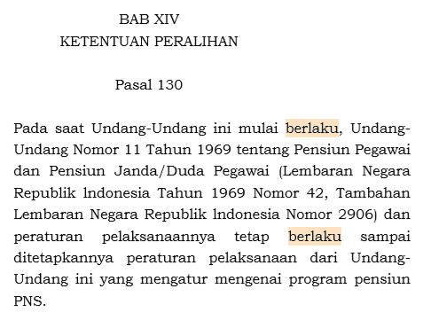
UU No. 5 Th 2014 Ttg ASN
Bolehkah, APS usia 45th?....305

Slide 7
PEMBERHENTIAN DENGAN HAK PENSIUN (UU 11 TH 1969)
Status PNS
Diberhentikan Dengan Hormat
Usia minimal 50 th
          <50 th
          Catt: CPNS untuk Tewas
Pemberhentian Non BUP
MK 20 TH
BUP
MK 10 TH
Reorganisasi
MK >4 TH
UZUR Non Dinas
UZUR karena Dinas
MK <4 TH
MD, Tewas, Hilang

Slide 8
PERSYARATAN
PPO?
Pengantar dr Instansi
DPCP
Super tdk dipenjara
SKP baik
Super hukdis tk sedang/ berat
Surat kematian
trust
Permohonan APS
Persetujuan dari PPK

Slide 9
“Pemberian Pensiun PNS & Pensiun Janda/Duda PNS ditetapkan oleh Presiden atau PPK setelah mendapat Pertimbangan Teknis Kepala BKN”
(Ps 306 PP 11 th 2017)

Slide 10

IV. PEMBERIAN/PENETAPAN PERTEK PENSIUN PNS DAN PENSIUN JANDA/DUDA
INSTANSI
B K N
PRESIDEN
Nominatif + DPCP
Verifikasi
Validasi
Menyerahkan /
Upload Daftar nominatif hasil rekonsiliasi, DPCP yg sudah di tandatangan, dan data dukung melalui SAPK
Daftar nominatif
& DPCP.
BUP
Verifikasi dan validasi daftar nominatif hasil rekonsiliasi, DPCP dan data pendukung
P
E
R
T
E
K
Kepada Presiden
PPK atau Pyb menyampaikan usul pemberian pertimbangan teknis pensiun kepada Presiden atau PPK
Data Dukung
Rekonsiliasi
2. NON BUP, JD/DD

Slide 11
PEGAWAI NEGERI SIPIL
YANG MENCAPAI BATAS USIA PENSIUN
KANTOR REGIONAL I BADAN KEPEGAWAIAN NEGARA
DPCP
DATA PERORANGAN CALON PENERIMA PENSIUN

Slide 12

DATA PERORANGAN CALON PENERIMA PENSIUN (DPCP)
INSTANSI INDUK :
PROPINSI :
KAB / KOTA :
UNIT KERJA :
PEMBAYARAN :
B U P :
Horreeee...

Slide 13
1. KETERANGAN PRIBADI
a. NAMA :
b. NIP :
c. TEMPAT TGL LAHIR :
> terjadi perbedaan, gelar
> terjadi perbedaan
> terjadi perbedaan

Slide 14

d. JABATAN/PEKERJAAN : …………………………………….
e. PANGKAT/GOL RUANG : ............ TMT ............................
f. GAJI POKOK TERAKHIR : Rp .............................................
g. MASA KERJA GOLONGAN : .... TH ....... BLN PADA TGL ......
h. MASA KERJA PENSIUN : ...... TH ....... BLN ……………….
i. MASA KERJA SEBELUM DIANGKAT SEBAGAI CPNS : DARI ........ s/d .....................
J. PENDIDIKAN SBG DASAR PENGANGKATAN PERTAMA : ……………………….................…
k. MULAI MASUK CPNS/PNS : ……………………………………….

Slide 15
2. KETERANGAN KELUARGA
a. NAMA ISTRI / SUAMI
  NAMA :
  TANGGAL LAHIR :
  TANGGAL NIKAH :
  ISTRI/SUAMI KE :
b. NAMA ANAK ANAK
NAMA : > semua anak < 25 th, blm nikah/kerja
TGL LAHIR :
AK, AT, AA . :
NAMA AYAH/IBU :
KETERANGAN : sekolah/kuliah/bekerja

Slide 16
3. Alamat
ALAMAT SEKARANG :
ALAMAT SETELAH PENSIUN : ( KODE POS )
TANDA TANGAN PNS : ( TANGGAL )
MENGETAHUI PJB KEPEG :

Slide 17
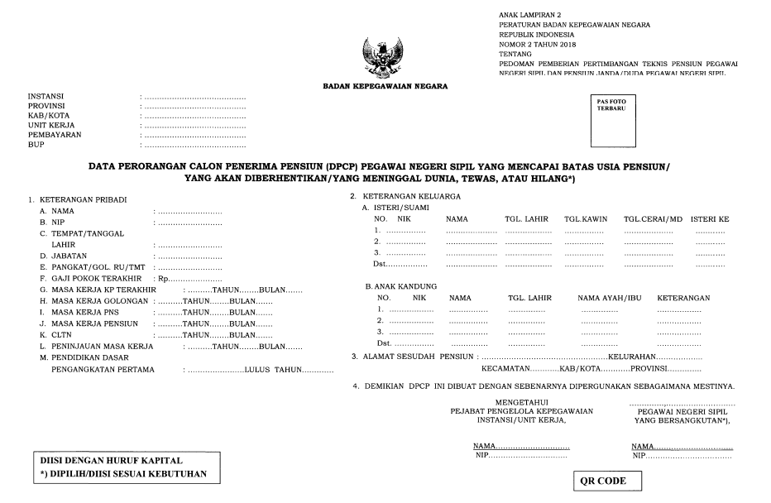
DPCP

Slide 18
No | Perbedaan Data | Bukti
1 | Nama | Asli SK Gub/Bup/WK bdsr penetapan Pengadilan
2 | Tanggal, bulan, tahun lahir | Asli SK pengangkatan pertama sbg CPNS/PNS & ijazah sbg dasar pengangkatan
3 | Pangkat/Gol Ruang | Fc sah SK pangkat terakhir
4 | Masa kerja yg blm diperhitungkan sbg MKP | Fc sah SK pengalaman kerja dan/atau PMK
5 | TMT masuk sbg CPNS/PNS | Fc sah SK pengangkatan pertama sbg CPNS/PNS
6 | Nama isteri/suami | Fc sah akta nikah/karis/karsu
7 | Nama anak | Fc sah akta kelahiran

Slide 19
Ket. Pribadi
NAMA: Sesuai SK CPNS/ Ijasah terakhir pengangkatan pertama
NIP: aaaabbcc ddddee f ggg
Jabatan: Mempengaruhi BUP
Pangkat, Golru, TMT: KP terakhir
Gaji pokok terakhir: KGB terakhir
MK Gol: Mempengaruhi gaji pokok terakhir
MK PNS: Mempengaruhi hak pensiun; hak KPP
MKP: Mempengaruhi pensiun pokok
Pendidikan dasar pengangkatan pertama: validasi rumus MK

Slide 20
Ket. Keluarga: Trust BKD
Isteri/ Suami: ditulis lengkap meski sdh cerai/MD, sebanyak yg ada
dd-mm-yyyy (terbalik?); gelar; sesuai KTP (jk nama/tgl lahir beda dg surat nikah?suket dr Camat/Dukcapil); TGL KAWIN BUKAN TGL PENETAPAN SURAT NIKAH
Jika suami/isteri PNS, disesuaikan dg Database SK CPNS/PNS
Anak Kandung: ditulis sebanyak2nya; syarat (=3)?
Hrs disahkan pengadilan
Alamat Sesudah Pensiun: pengaruhi Taspen (Kancab pembayaran), tdk hrs sesuai e-KTP

Slide 21
MASA KERJA
MK PMK (sebelum CPNS)
= TMT BULAN TERAKHIR KERJA – TMT MULAI BEKERJA
MK PNS
= TMT BULAN TERAKHIR KERJA – TMT CPNS
MK KP TERAKHIR
= TMT KP TERAKHIR – TMT CPNS + MK SEBELUM CPNS – CLTN+ fiktif- pengurangan naik golongan
MK GOLONGAN
= BULAN TERAKHIR KERJA – TMT KP TERAKHIR + MK KP TERAKHIR - CLTN
MK PENSIUN
= TMT PENSIUN – TMT CPNS/PNS + MK SEBELUM CPNS – CLTN
(tidak termasuk MK fiktif)

Slide 22
Kasus Penting ?!?
MK fiktif menambahkan MKG, tdk menambahkan MKP
CLTN: tidak dihitung sbg MK
PMK: anti normalisir

Slide 23
RUMUS UMUM
Exp. PNS PI sblm 5th pd gol.II; 6th pd gol.I
PNS GOLRU II/a NAIK KE II/b SEBELUM 3 TH
Pendidikan dasar pengangkatan pertama | Gol.Ruang CPNS | Masa Kerja Fiktif | Golongan terakhir (termasuk setelah pengabdian) | Selisih MKG dan MKP
SD | I/a |  | II | 6 tahun 1 bulan
 |  |  | III – IV | 11 tahun 1 bulan
SMP | I/b | 3 tahun | II | 3 tahun 1 bulan
 | I/c | 3 tahun | II
 |  |  | III – IV | 8 tahun 1 bulan
SMA | II/a |  | III – IV | 5 tahun 1 bulan
D3 | II/b | 3 tahun | III – IV | 2 tahun 1 bulan

Slide 24
MK gol dan MK pensiun
Nama : Sumarno
NIP : 195807071984051001
Lahir : 07-07-1958
Cpns : tmt 01-05-1984
Pendidikan : SPG
KP Terakhir : IV/a ( 01-04-2014 )
Masa kerja : 24 tahun -11 bln
Jabatan : Guru Madya
Perhitungannya :
Selalu ingat dengan jabatan ybs
Jabatan Guru BUP adalah 60 tahun
Lhr : 07-07-1958
60
BUP 07 - 2018 tmt 08 - 2018
KP 04 –2014 cpns 05 - 1984
03 - 04 03- 34 th
11 - 24
14 - 28 th
menjadi 29 th, 02

Slide 25
MK gol dan MK pensiun
Nama : ELIYANTI,SH
NIP : 196104201994022001
Lahir : 20-04-1961
Cpns : tmt 01-PEBRUARI 1994
Gol/Ru : II/a
Pendidikan : S.1 HUKUM
KP Terakhir : III/d ( 01-04-2014 )
Masa kerja : 23 tahun -05 bln
Jabatan : KaSub Bag TU
PMK : 01-04-1997 (11 th 05 bl)
Pertanyaannya : TMT Pensiun……?
Berapa MK Gol : ……………………?
Berapa MK Pens :…………………….?
Dapat KPP : ……………………?
Lhr : 20-04-1961 MK.Pens
58
BUP 04- 2019 tmt BUP: 05 - 2019
KP 04 –2014 PMK 04- 1997
00 - 05 ________________ -
05 - 23 01- 22 ________ + 05- 11
MK.Gol 05 bln - 28 th _________ +
06 bln- 33 TH

Slide 26
DATA CPNS :
NAMA : HENDRIK
LAHIR : 07-10-1958
PENDD : SMP
GOL : I/B
MKGOL : 03 Th – 11 BLN
TMT : 01-03-1983
KP TERAHIR
GOL : III/C
TMT : 01-10-2006
MK : 15 TH – 06 BL *
JAB. : KASI MUTASI
Perhitunganya :
Lahir 07-10-1958
58
AKHIR 10- 2016 tmt 01-11-2016
KP 10- 2006 03-1983
0 10 th 08 - 33 th
MKKP : 06 15 16 * 11 - 0
JML : 06 25 26 07 - 34 (MKP)
10-2006 ( CEK)
03-1983
07 23
03
06 27 – 11 = 16 th, 06 bln

Slide 27
Lhr 07-12-1960
58
akhir 12 - 2018 tmt 01 - 2019
kp 04 - 2015 04 - 2006
08 - 03 09 - 12
02 - 18 * 02 - 12 MK awal
Mkg 10 - 21 th 11 - 24 MKP
Selisih MKG dan MKP tidak Meching.
Apakah ada PMK … ?
Nama : Suratmi
NIP : 198612172006041007
Lahir : 07-12-1960
TMT CPNS : 01-04-2006
Pendd : SLTA
MK awal : 12 thn – 02 bln
KP Trakhir : 01-04-2015
Pangkat : Penata Muda TkI- III/b
MK Gol : 18 THN – 02 BLN. *
Jabatan : Ka KUA

Slide 28
SIMULASI
DATA PNS :
NAMA : YULIUS RONNY
LAHIR : 07-02-1959
PENDD : SD
GOL : I/a
MKGOL : 02 Th – 00 BLN
TMT/cpns : 01-03-1986
KP TERAHIR
GOL : II/C
TMT : 01-04-2011
MK : 21 TH – 01 BL
JAB. : JFU
Nama ISTERI : ESTER
LAHIR : 11-05-1958
NIKAH : 14-10-1987
ANAK SBB:
RUDY LHR : 14-06-1991 x
BUDI LHR : 13-06-1996
BOAS S : 10-06- 2008 *
KAPAN TMT PENSIUN ?
BERAPA MK GOLONGAN ?
BERAPA MK PENSIUN ?
APA DAPAT KP PENGABDIAN ?
BERAPA ANAK YG BERHAK ?

Slide 29
PENGHITUNGNNYA
Lahir 05-02-1959
58
akhir 02-2017 01- 03-2017 (TMT Pensiun)
kp 04-2011 01- 03-1986 (cpns)
10 05 00 31 th
01 21 00 02
mkg 11 26 th mkp 00 33 th
Cek MKG
01-04-2011 KP
01-03-1986 CPNS
01 - 25
+ 02
1 27-6 MKG

Slide 30
Penjelasan :
Jumlah Anak yang dapat dimasukan dalam Tunjangan Sbb:
RUDY LHR : 14-06-1991
BUDI LHR : 13-06-1996
BOAS S : 10-06- 2008 *
* Dengan catatan harus ada keterangan/pengesahan PN anak lahir usia ibu telah 50 tahun.

Slide 31
PERMASALAHAN
GELAR TIDAK LENGKAP
PERBEDAAN TANGGAL LAHIR
BELUM MASUK SEMUA ANAK
SALAH PENDIDIKAN DASAR PENGANGKATAN PERTAMA
MK tanpa hak pensiun
Realisasi SK KP tidak sesuai
Guru non-S1, KP IV/a stlh 2013
BUP JF diberhentikan dr JF, setelah 58th
PMK setelah KP terakhir
Anak lahir pada usia ibu > 45th ➔ surat penjelasan resmi dr/ bidan, legalisasi (Srt.Tasp No.4-4-2006)

Slide 32
Usul Perubahan data SAPK
satgassapk@gmail.com
Surat Pengantar; Bukti outentik
Cek Data Pegawai: Unduh MySAPK @playstore

Slide 33
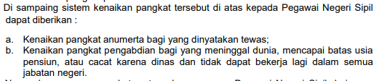
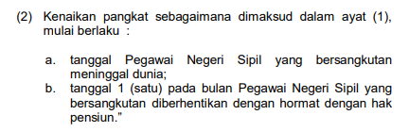
KPP
Lampiran I, Romawi II, Huruf A, Angka 2 Kepka 12/2002
Kapan?

Slide 34
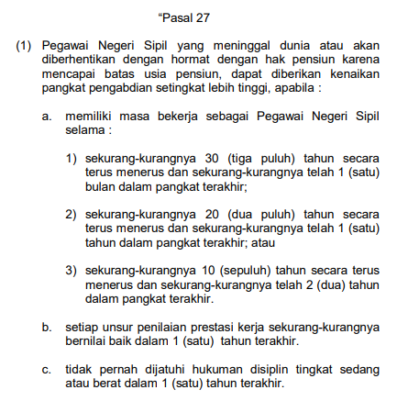
PP, KEPKA BKN 12/2002
Romawi IV
Bukan MKP/ MKG

Slide 35
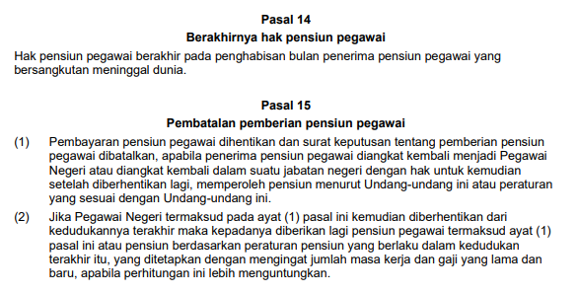
UU 11/1969

Slide 36
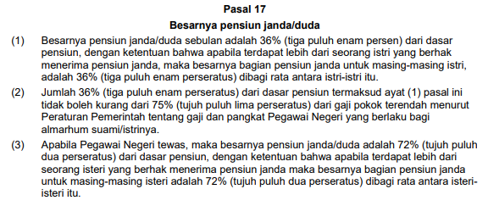
UU 11/1969

Slide 37
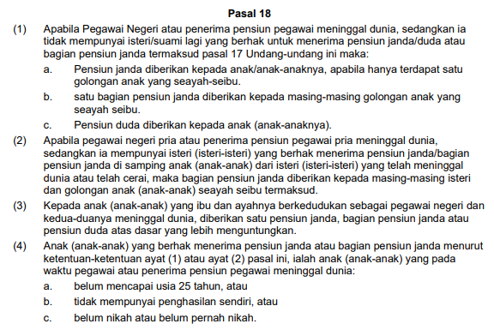
UU 11/1969

Slide 38
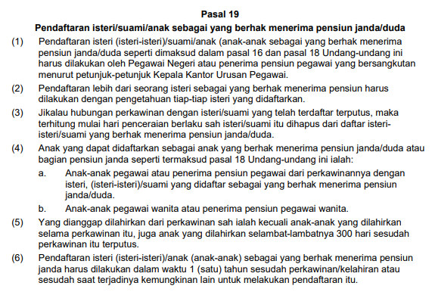

Slide 39
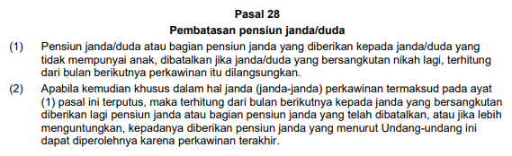
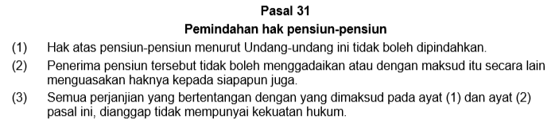
UU 11/1969
Janda
Duda
18% tdk bs kembali 36%

Slide 40
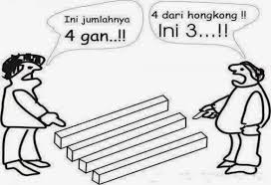


Slide 41

TERIMA KASIH

